Slide 1



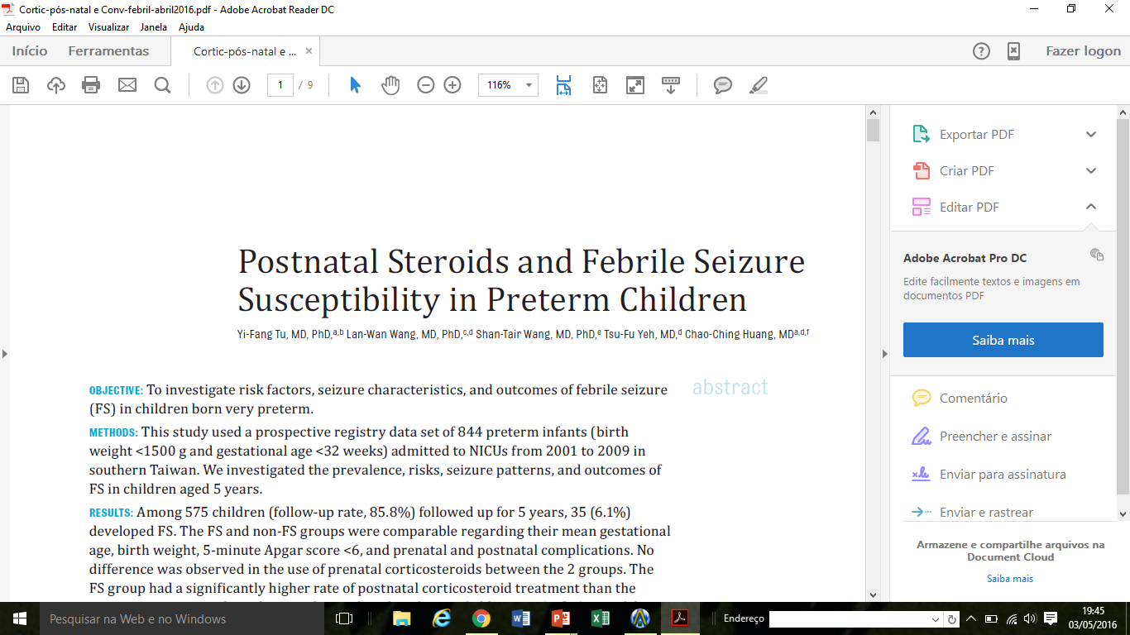
Esteróides pós-natais e susceptibilidade a convulsão febril nas crianças pré-termos
Pediatrics 2016 Mar 24. pii: peds.2015-3404. [Epub ahead of print]
Curso de Medicina
Internato em Pediatria-6ª Série
Apresentação: Ana Carolina N. Lopes, Anna Carla Cabral, Arquimedes Rezende, Bruna Caixeta, Hugo Fróes.
Coordenação: Paulo R. Margotto
www.paulomargotto.com.br
Brasília, 14 de maio de 2016

Slide 2
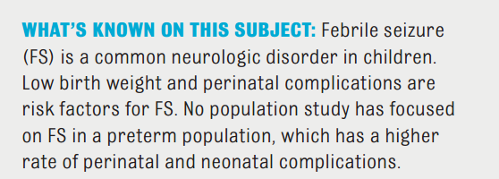
O QUE É CONHECIDO SOBRE ESTE ASSUNTO
Convulsão febril
(FS) é um distúrbio neurológico comum em crianças.
Baixo peso ao nascer e complicações perinatais são
fatores de risco para FS. Nenhum estudo populacional tem-se concentrado
em FS numa população pré-termo, que tem uma maior
taxa de complicações perinatais e neonatais.

Slide 3
Introdução
A convulsão febril é o mais comum distúrbio neurológico em crianças, com uma incidência de 2% a 5% em crianças <5 anos.(1,2)
A epilepsia desenvolve-se em 2% a 6% de crianças com uma história de convulsão febril.(1,2) Além de fatores genéticos, biológicos os fatores ambientais também são fontes de risco para a convulsão febril.(3,7)
Estudos anteriores têm mostrado que a doença materna, baixo peso ao nascer, complicações perinatais ou medicamentos, aumentam o risco de convulsão febril.(8)
Os avanços nos cuidados intensivos neonatais melhoraram a taxa de sobrevivência de prematuros extremos.
No entanto, a taxa de incidência de deficiente desenvolvimento neurológico é alta (9)
Os prematuros muitas vezes apresentam insultos hipóxico-isquêmicos e infecciosos durante os períodos pré-natal, perinatal e pós-natal. (10)
Eventos adversos no início da vida dos prematuros pode por conseguinte, aumentar a ocorrência de FS.
Um estudo de caso-controle de convulsões em um Hospital Universitário constatou que a incidência de FS foi de 13,5% (8 de 59) em filhos nascidos muito prematuros, em comparação com 5% (3 de 60) nos controles (filhos nascidos a termo).11filhos.(11)
No entanto, ao nosso conhecimento nenhum estudo populacional
concentrou-se em FS em crianças nascidas muito prematuras.

Slide 4
OBJETIVO DO ESTUDO
Objetivo: explorar os fatores de risco e neurodesenvolvimento de crianças prematuras por meio de um potencial registro de dados de prematuros nascidos no sul de Taiwan.

Slide 5
Métodos
Foi realizado um estudo de prospectivo de 844 recém-nascidos prematuros (peso <1500g e idade gestacional <32 semanas) de julho de 2001 há dezembro de 2009 no sul de Taiwan.
Foram investigados a prevalência, riscos, padrões, e os resultados da convulsão febril em crianças ate 5 anos de idade.
Os bebês com anomalias congênitas ou cromossômica e aqueles que morreram antes foram excluídos.

Slide 6
Métodos
Dados sobre fatores demográficos e médicos complicações durante o pré-natal, períodos perinatal e pós-natal foram recolhido após a obtenção de autorização dos pais.
Após a alta, todas as crianças foram acompanhadas com 6, 12 e 24 meses e novamente em 5 anos.
Durante as visitas de acompanhamento, pediatras realizavam para avaliação neuromotora, psicológica e de desenvolvimento das crianças.(10,12)

Slide 7
Métodos
Definição de Convulsão Febril (FEBRILE SEISURE-FS)
FS é definida como uma apreensão ocorrendo em crianças com idade entre 6 meses
e 5 anos que estava associado febre (temperatura corporal> 38°C) não causada por uma infecção do sistema nervoso central.
Diagnóstico de FS não pode ser feito para pacientes com uma história de convulsões neonatais,convulsões não provocadas ou outras convulsões agudas sintomáticas.(1, 2, 13)
FS simples é caracterizada por convulsões únicas, generalizadas e breves
(<15 minutos), ao passo que a FS complexa é caracterizada pelo aparecimento focal e
duração prolongada (> 15 minutos) ou a ocorrência de convulsões múltiplas
no prazo de 24 horas.(14)
Status febril epilepticus epiléptico é definido como uma FS durante > 30 minutos

Slide 8
Análise estatística
Métodos
Diferenças de fatores demográficos, complicações médicas, e o resultado do desenvolvimento neurológico entre filhos nascidos muito prematuros que desenvolveram FS e aqueles que não desenvolveram FS, foram determinados usando o teste exato de Fisher para variáveis categóricas e o teste de Mann-Whitney U, para as variáveis numéricas.
Os potenciais preditores com níveis de significância de P <0,05 na análise univariada ou com significado clínico, foram colocados em um modelo de regressão logística multivariada para calcular probabilidades, odds ratio(OR) e intervalos de confiança a 95%.
Todas as análises foram realizadas usando versão SPSS 17 (IBM SPSS Statistics, IBM Corporation, Armonk, Nova Iorque).

Slide 9
Resultados
844 crianças
165 morreram 679 sobreviveram
x 7 RN com anomalias congênitas x 97 para follow-up
575 crianças
36 com FS ( -1 c/ convulsão neonatal) 539 sem FS
(Figura 1)
Notes:
Entre os 844 recém-nascidos muito prematuros incluídos no estudo, 165 (19,5%) morreram antes da alta da UTI neonatal. Entre as 679 crianças que sobreviveram, foram excluídos 7 recém-nascidos com anomalias congênitas (3 com anomalias cromossómicas e 4 com anomalias cerebrais congênitas), e outros 97 bebês foram perdidos para follow-up.
Um total de 575 crianças (taxa de acompanhamento, 85,8%) estavam disponíveis para análise com a idade de 5 anos (média ± SD, 5,0 ± 0,1 anos). Entre eles, 36 pacientes desenvolveram FS, embora uma criança foi excluída por causa de uma história de convulsão neonatal, produzindo, assim, um FS
taxa de prevalência de 6,1% (35 de 575) em crianças jovens nascidos muito prematuros
(Figura 1).

Slide 10
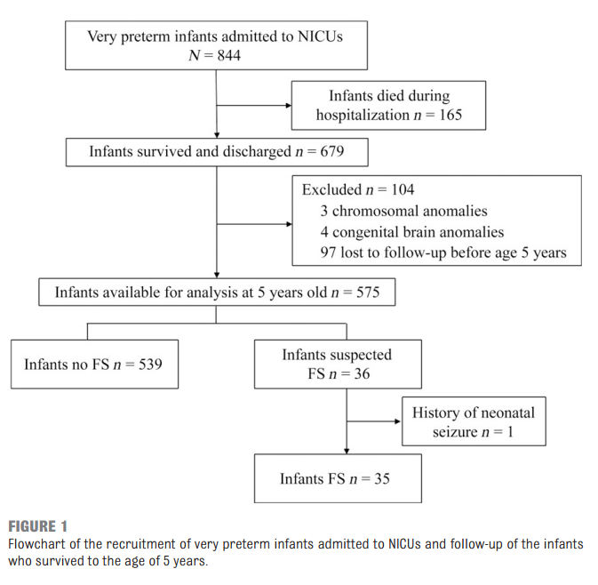
Na Tabela 1, os fatores demográficos e complicações durante os períodos
pré-natal, perinatal e pós-natal nas crianças muito prematuras com e sem FS.

Slide 11
Resultados
A idade média do início FS foi de 2,7 ± 1,3 anos.
Não houve diferenças significativas observada no sexo, idade gestacional (IG) média, ou média de peso de nascimento e perímetro cefálico (PC) entre os FS e grupos não-FS.
Os 2 grupos eram comparáveis ​​quanto às complicações maternas durante a gravidez (por exemplo, diabetes gestacional, pré-eclâmpsia, eclâmpsia), Apgar ao 5o minuto (<6), e complicações pós-natais relacionadas com o parto pré-termo (por exemplo, síndrome da angústia respiratória, necessitando de surfactante, canal arterial patente sintomático exigindo ligadura cirúrgica, retinopatia da prematuridade, displasia broncopulmonar, hemorragia intraventricular, leucomalácia periventricular cística).
Não foi observada diferença no uso corticosteróides no pré-natal ou sulfato de magnésio ou indometacina pós-natal entre os 2 grupos. O grupo FS tinha uma taxa significativamente maior de tratamento com corticosteróide pós-natal do que o grupo não-FS (OR=5,4; IC a 95% de 1,9-15,8 - P = 0,006)
Na Tabela 1, os fatores demográficos e complicações durante os períodos
pré-natal, perinatal e pós-natal nas crianças muito prematuras com e sem FS.

Slide 12
Notes:
A idade média dos FS início foi de 2,7 ± 1,3 anos. Os fatores demográficos e médicos dos grupos FS e não-FS estão listadas na Tabela 1. Não houve diferenças significativas
observada no sexo, idade gestacional média, ou média peso de nascimento e perímetro cefálico entre os FS e grupos não-FS. Os 2 grupos eram
comparáveis ​​sobre as complicações maternas durante a gravidez (por exemplo, diabetes gestacional, pré-eclâmpsia, eclâmpsia), 5 minutos de Apgar (<6), e complicações pós-natais relacionadas com o parto pré-termo (por exemplo, síndrome da angústia respiratória, necessitando de surfactantes, canal arterial patente sintomático exigindo ligadura cirúrgica , retinopatia da prematuridade, displasia broncopulmonar, hemorragia intraventricular, leucomalácia periventricular cística). Não foi observada diferença no uso de pré-natal
corticosteróides ou sulfato de magnésio ou indometacina pós-natal entre os 2 grupos. O grupo FS tinha uma taxa significativamente maior de tratamento com corticosteróide pós-natal do que o grupo não-FS (OR, [IC 95%, 1,9-15,8] 5,4; P = 0,006)

Slide 13
Resultados
Foi examinado a associação entre a exposição de corticosteróides pós-natal e a susceptibilidade a convulsão febril usando um modelo de regressão logística multivariada;
Após o ajuste para possíveis fatores de confusão (sexo, idade gestacional, peso ao nascer, Apgar no 5° minuto < 6, displasia broncopulmonar, hemorragia intraventricular grau III-IV, e leucomalácia periventricular cística), a corticoterapia pós-natal ainda demonstrou significância prognóstica para convulsão febril (OR- = 7.9 com IC de 95% de 2,0-30,7 P = 0,03).
(Tabela2)

Slide 14
Resultados

Slide 15
Resultados
No seguimento, não foi observada diferença significativa nos escores cognitivos ou motores de desenvolvimento aos 24 meses ou do QI em 5 anos entre os que tiveram convulsão febril e grupos que não tiveram;
Os 2 grupos também foram comparáveis em relação à taxa de epilepsia subsequente.
(Tabela 3)

Slide 16
Resultados

Slide 17
Resultados
Além disso, foi investigada a associação do uso de corticosteróides pós-natal com o resultado do neurodesenvolvimento e características das convulsões nas crianças com FS . (Tabela 4).
No grupo com convulsão febril, as crianças com uso de corticóide pós-natal não teve neurodesenvolvimento com 24 meses pior ou QI aos 5 anos de idade em comparação com aqueles sem tratamento com corticosteróide pós-natal.
Não foi observada diferença na idade de início da convulsão febril, a ocorrência de convulsão complexa ou estado epiléptico febril, taxa de recorrência, ou o desenvolvimento de epilepsia entre os 2 grupos.
No entanto, no grupo com convulsão febril , as crianças com uso de corticóide pós-natal tinham uma temperatura corporal significativamente menor durante o primeiro ataque do que aqueles sem tratamento com corticosteróide pós-natal (38,6 ± 0,4 ° C vs 39,2 ± 0,6 ° C; P = 0,034).

Slide 19
Discussão
O presente estudo é o primeiro a se concentrar especificamente na convulsão febril em crianças nascidas muito prematuras.
O estudo revelou uma alta incidência de convulsão febril em crianças nascidas muito prematuras- 6,1%.
O grupo com convulsão febril e o grupo de não-convulsão febril foram comparados quanto as complicações maternas durante a gravidez, IG, complicações pós-natais e neurodesenvolvimento até os 5 anos de idade.

Slide 20
Discussão
No entanto, o grupo com convulsão febril tinha uma taxa significativamente mais elevada de tratamento pós-natal com corticosteróides.
    Não tiveram neurodesenvolvimento pior quando comparados com aqueles sem uso de corticóide pós-natal.
    Teve temperaturas corporais significativamente mais baixas durante o primeiro ataque de convulsão febril.
Os resultados sugerem que as crianças nascidas muito prematuras são suscetíveis à convulsão febril e o tratamento pós-natal com corticosteróide está associado com o risco de convulsão febril e susceptibilidade a convulsão durante uma doença febril.
A incidência de convulsão febril é de 2% para 5% em crianças <5 anos, com o pico de incidência ocorrendo no 2º ano de vida.

Slide 21
Discussão
Na Europa e nos Estados Unidos estima-se que a prevalência de convulsão febril seja de 2% a 5% na população pediátrica, enquanto que na China é por volta de 1,5% .(1)
Um estudo anterior na população Sul de Taiwan (em 2% dos nascidos prematuros) revelou uma incidência convulsão febril de 2,4% em crianças com 3 anos.(13)
Outros estudos também têm demonstrado que o baixo peso ao nascer e prematuridade são fatores de risco para convulsão febril.(3-8)

Slide 22
Discussão
O presente estudo, verificou-se que a incidência de convulsão febril foi de 4% (23 de 575) com a idade de 3 anos em crianças nascidas muito prematuras e 6,1% (35 de 575) naqueles com 5 anos. Ambos resultados são consideravelmente mais elevados do que a incidência na população geral. (1,8,13)
  A razão para esta discrepância permanece desconhecida.
    Pode estar associada com a vulnerabilidade do cérebro em desenvolvimento ou complicações ou a medicação usada no início da vida.
Prematuros correm um alto risco de eventos hipóxico-isquêmicos e infecciosos por causa da imaturidade pulmonar, insuficiência cardiovascular e sepse. (10)
O aumento na ocorrência de convulsão febril em crianças nascidas muito prematuras podem ser devido a vários eventos adversos relacionados com eventos hipóxico-isquêmicos ou infecção durante o início da vida (estes podem alterar a excitabilidade neuronal).(22,23)

Slide 23
Discussão
Estudos tem indicado que alterações na estrutura e função neural, provocado por um estresse no RN, pode contribuir para convulsão febril e epilepsia.(24,25)
Estudos anteriores, relataram que os Hormônios Excitatórios Liberadores de Corticotropina (CRH), que é ativado pelo estresse, estão associados com o desenvolvimento de convulsões. (26)
CRH, uma molécula pró-convulsivante, atua não somente com um produtor de fator hipotalâmico, mas também como um modulador de excitação do circuito límbico.
Populações neuronais que sintetizam CRH ou possuem receptores CRH são abundantes no sistema límbico, particularmente a amígdala e hipocampo. (27)

Slide 24
Discussão
As crianças mais novas podem ser particularmente susceptíveis a convulsões porque o receptor CRH é o principal receptor ligado durante experiências estressantes em animais jovens (28) e aumento dos níveis de CRH, receptores CRH, e proteína ligada ao CRH foi observado no pós-morte nos cérebros de crianças com epilepsia generalizada. (29)
CRH é um provável candidato para modular a excitabilidade em resposta a disparadores tais como febre no desenvolvimento cérebro (26).
Estes resultados sugerem que o aumento do risco de convulsão febril em crianças muito prematuras podem estar relacionados com substratos neurais característicos tais como o CRH induzido pelo estresse no início da formação cerebral, ainda imatura.

Slide 25
Discussão
Durante o período neonatal, corticosteróides são comumente utilizados para tratar displasia broncopulmonar, o que é uma causa comum de efeito adverso a longo prazo.(12,30)
O presente estudo evidencia que a exposição aos corticosteróides pós-natais, está associada a uma alta incidência de convulsão febril, em crianças nascidas muito prematuras. Contudo, sua fisiopatologia, continua pouco conhecida.
Receptores de glucocorticóides no hipocampo e CRH, que estão envolvidos na susceptibilidade da convulsão neuronal e comportamento, foram identificados como possíveis alvos do efeito dos glucocorticóides no início da vida .
Exposição excessiva aos glucocorticóides precocemente pode levar a uma diminuição da expressão dos receptores aos glucocorticóides e um aumento da expressão do CRH nos neurônio .(31)

Slide 26
Discussão
Os achados mostram que o uso de corticosteróides nos recém-nascidos, pode estar associado a um risco de convulsão, por alteração na regulação do CRH, em regiões envolvidas nesse circuito, que processa estímulos cerebrais.(26)
Além disto, em numerosos modelos animais, a suplementação de corticosteróides tem levada a mudanças morfológicas ou funcionais nas estruturas do hipocampo que são semelhantes aquelas nos pacientes com epilepsia do lobo temporal. (24)
A administração de doses elevadas de glicocorticóides, resultou em atrofia do hipocampo, perda de células piramidais na regiões CA1 e CA3 e inibição da neurogênese das células granuladas dentadas.(33)

Slide 27
Discussão
Estas alterações anormais são suportadas pela observação de que o estresse precoce facilita o desenvolvimento de convulsão. (34)
Esse efeito sobre o desenvolvimento da convulsão pode ser mediada pela corticosterona: o efeito facilitador da corticosterona no estado de mal epiléptico induzido quimicamente em filhotes de ratos é inibida pela síntese do bloqueador da corticosterona, confirmando assim
o papel crucial da corticosterona na susceptibilidade na convulsão. (35)

Slide 28
Discussão
Altos níveis de corticosterona na vida precoce acredita-se que irreversivelmente prejudiquem o controle inibidor do eixo hipotálamo-pituitária-adrenal.
A desinibição deste eixo de estresse crônico eixo pode induzir baixa regulação do CRH dos núcleos paraventriculares. (26).
Além disso, Qaheri et al (36) relataram que a exposição à dexametasona neonatal em crias de ratos diminuiu o limiar das convulsões na vida adulta.
Coletivamente, estes relatos sobre a utilização de corticosteróides durante o início da vida apóiam apresente constatação de que o tratamento pós-natal com corticosteróide reduz o limiar de convulsão durante a doença febril em crianças nascidas muito prematuros

Slide 29
Discussão
No entanto, um maior seguimento das crianças com FS e com maior número de pacientes nascidos prematuros é necessário para validar os presentes resultados deste.
O estado de sobrevivência foi um potencial efeito comum do uso de corticosteróides e FS. Devido ter sido incluídos apenas os sobreviventes, os autores poderiam ter introduzido viés de seleção que rendeu espúria
associações entre o uso de esteróide e FS.
No entanto, esse viés pode ter tido apenas um efeito menor sobre
o presente achado porque a taxa de mortalidade pela FS é muito rara. (37)

Slide 30
Conclusão
O presente estudo indica que crianças nascidas muito prematuras, são susceptíveis a apresentarem convulsão febril e que o tratamento pós-natal com corticosteróide está associado com o risco de convulsão febril e ao aumento da susceptibilidade de convulsões durante uma doença febril nestas crianças

Slide 31
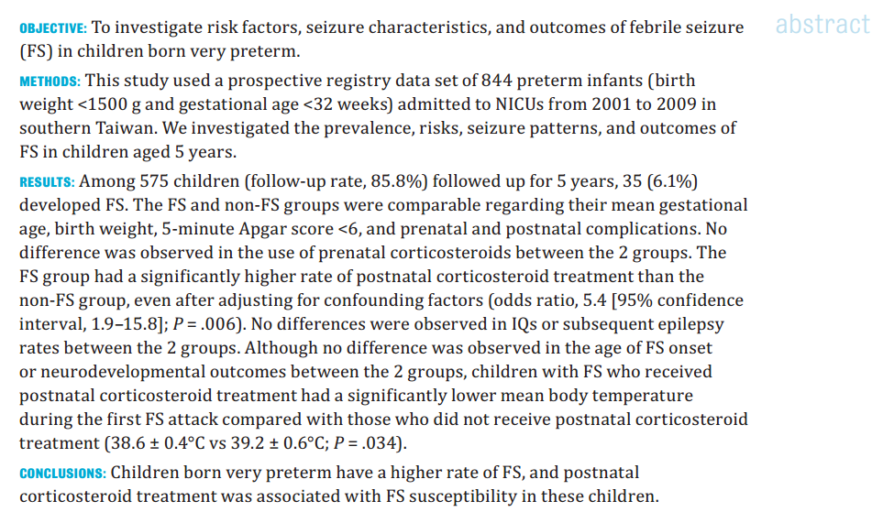

Slide 32
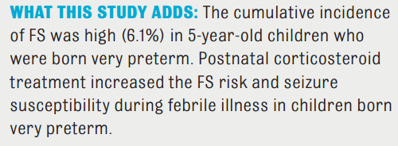
O QUE ESTE ESTUDO ACRESCENTA
A incidência cumulativa de FS foi alta (6,1%) em crianças de 5 anos de idade que nasceram muito prematuras. O tratamento com corticosteróides pós-natal aumentou o risco de FS e a susceptibilidade à convulsão durante a doença febril em crianças nascidas muito prematuras.

Slide 33
Referências
1. Baram TZ, Shinnar S. Febrile Seizures. San Diego, CA: Academic Press; 2002
2. Patterson JL, Carapetian SA, Hageman JR, Kelley KR. Febrile seizures. Pediatr Ann. 2013;42(12):249–254
3. Visser AM, Jaddoe VW, Hofman A, et al. Fetal growth retardation and risk of febrile seizures. Pediatrics. 2010;126(4). Available at: www. pediatrics. org/ cgi/ content/ full/ 126/ 4/ e919
4. Vestergaard M, Wisborg K, Henriksen TB, Secher NJ, Ostergaard JR, Olsen J. Prenatal exposure to cigarettes, alcohol, and coffee and the risk for febrile seizures. Pediatrics. 2005;116(5):1089–1094
5. Vestergaard M, Basso O, Henriksen TB, Ostergaard J, Secher NJ, Olsen J. Pre-eclampsia and febrile convulsions. Arch Dis Child. 2003;88(8):726–727
6. Landreau-Mascaro A, Barret B, Mayaux MJ, Tardieu M, Blanche S; French Perinatal Cohort Study Group. Risk of early febrile seizure with perinatal exposure to nucleoside analogues. Lancet. 2002;16:359(9306):583–584
7. Nelson KB, Ellenberg JH. Prenatal and perinatal antecedents of febrile seizures. Ann Neurol. 1990;27(2):127–131

Slide 34
Referências
8. Vestergaard M, Christensen J. Register-based studies on febrile seizures in Denmark. Brain Dev. 2009;31(5):372–377
9. Volpe JJ. Brain injury in premature infants: a complex amalgam of destructive and developmental disturbances. Lancet Neurol. 2009;8(1):110–124
10. Wang LW, Lin YC, Wang ST, Yeh TF, Huang CC. Hypoxic/ischemic and infectious events have cumulative effects on the risk of cerebral palsy in very-low-birth-weight preterm infants. Neonatology. 2014;106(3):209–215
11. Herrgård EA, Karvonen M, Luoma L, et al. Increased number of febrile seizures in children born very preterm: relation of neonatal, febrile and epileptic seizures and neurological dysfunction to seizure outcome at 16 years of age. Seizure. 2006;15(8):590–597
12. Yeh TF, Lin YJ, Lin HC, et al. Outcomes at school age after postnatal dexamethasone therapy for lung disease of prematurity. N Engl J Med. 2004;350(13):1304–1313
13. Huang CC, Wang ST, Chang YC, Huang MC, Chi YC, Tsai JJ. Risk factors for a fi rst febrile convulsion in children: a population study in southern Taiwan. Epilepsia. 1999;40(6):719–725

Slide 35
Referências
14. Shinnar S. Febrile seizures. In: Swaiman KF, Aschwal S, Ferriero DM, Schor NF, eds. Swaiman's Pediatric Neurology. Vol 1. 5th ed. Philadelphia, PA: Elsevier/Saunders; 2012:790–797
15. American Diabetes Association. Diagnosis and classifi cation of diabetes mellitus. Diabetes Care. 2009;32(suppl 1):S62–S67
16. Jobe AH, Bancalari E. Bronchopulmonary dysplasia. Am J Respir Crit Care Med. 2001;163(7):1723–1729
17. An international classifi cation of retinopathy of prematurity. Pediatrics. 1984;74(1):127–133
18. Papile LA, Burstein J, Burstein R, Koffl er H. Incidence and evolution of subependymal and intraventricular hemorrhage: a study of infants with birth weights less than 1, 500 gm. J Pediatr. 1978;92(4):529–534
19. Govaert P, de Vries LS. An Atlas of Neonatal Brain Sonography. 2nd ed. London, UK: MacKeith; 2010

Slide 36
Referências
20. Committee on Fetus and Newborn. Postnatal corticosteroids to treat or prevent chronic lung disease in preterm infants. Pediatrics. 2002;109(2):330–338
21. Watterberg KL, Gerdes JS, Gifford KL, Lin HM. Prophylaxis against early adrenal insuffi ciency to prevent chronic lung disease in premature infants. Pediatrics. 1999;104(6):1258–1263
22. Glass HC, Hong KJ, Rogers EE, et al. Risk factors for epilepsy in children with neonatal encephalopathy. Pediatr Res. 2011;70(5):535–540
23. Galic MA, Riazi K, Heida JG, et al. Postnatal inflammation increases seizure susceptibility in adult rats. J Neurosci. 2008;28(27):6904–6913
24. Joëls M. Stress, the hippocampus, and epilepsy. Epilepsia. 2009;50(4): 586–597
25. Greenwood R, Golding J, Ross E, Verity C. Prenatal and perinatal antecedents of febrile convulsions and afebrile seizures: data from a national cohort study. Paediatr Perinat Epidemiol. 1998;12(suppl 1):76–95
26. Baram TZ, Hatalski CG. Neuropeptidemediated excitability: a key triggering mechanism for seizure generation in the developing brain. Trends Neurosci. 1998;21(11):471–476

Slide 37
Referências
27. Chen Y, Andres AL, Frotscher M, Baram TZ. Tuning synaptic transmission in the hippocampus by stress: the CRH system. Front Cell Neurosci. 2012;6:13
28. Baram TZ, Chalmers DT, Chen C, Koutsoukos Y, De Souza EB. The CRF1 receptor mediates the excitatory actions of corticotropin releasing factor (CRF) in the developing rat brain: in vivo evidence using a novel, selective, non-peptide CRF receptor antagonist. Brain Res. 1997;770(1–2):89–95
29. Wang W, Dow KE, Fraser DD. Elevated corticotropin releasing hormone/ corticotropin releasing hormone-R1 expression in postmortem brain obtained from children with generalized epilepsy. Ann Neurol. 2001;50(3):404–409
30. Gupta S, Parasanth K, Chen CM, Yeh TF. Postnatal corticosteroids for prevention and treatment of chronic lung disease in the preterm newborn. Int J Pediatr. 2012;2012:315642
31. Levitt NS, Lindsay RS, Holmes MC, Seckl JR. Dexamethasone in the last week of pregnancy attenuates hippocampal glucocorticoid receptor gene expression and elevates blood pressure in the adult offspring in the rat. Neuroendocrinology. 1996;64(6):412–418
32. Barrot M, Abrous DN, Marinelli M, Rougé-Pont F, Le Moal M, Piazza PV. Infl uence of glucocorticoids on dopaminergic transmission in the rat dorsolateral striatum. Eur J Neurosci. 2001;13(4):812–818

Slide 38
Referências
33. McEwen BS, Magarinos AM. Stress and hippocampal plasticity: implications for the pathophysiology of affective disorders. Hum Psychopharmacol. 2001;16(S1):S7–S19
34. Sawyer NT, Escayg A. Stress and epilepsy: multiple models, multiple outcomes. J Clin Neurophysiol. 2010;27(6):445–452
35. Lai MC, Yang SN, Huang LT. Neonatal isolation enhances anxiety-like behavior following early-life seizure in rats. Pediatr Neonatol. 2008;49(2):19–25
36. Qaheri SN, Ali AB, Alalwaan AA, Ahmed FA, Ahmed MM, Kamal AH. Neonatal dexamethasone exposure in rats resulted in hippocampal learning and memory defects with decreased convulsion threshold later in adult life. Neurosciences (Riyadh). 2013;18(4):388–390
37. Vestergaard M, Pedersen MG, Ostergaard JR, Pedersen CB, Olsen J, Christensen J. Death in children with febrile seizures: a populationbased cohort study. Lancet. 2008;372(9637):457–463

Slide 39
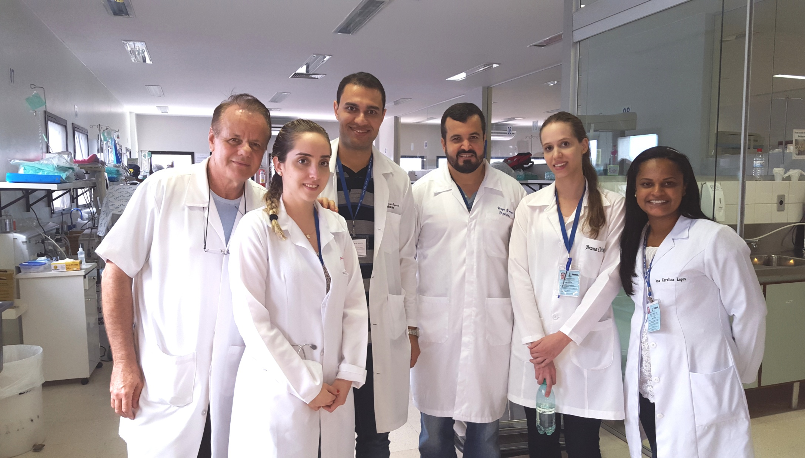
Obrigado!
Dr. Paulo R. Margotto, Ana Carla, Arquimedes, Hugo, Bruna e Ana Carolina

